Slide 1
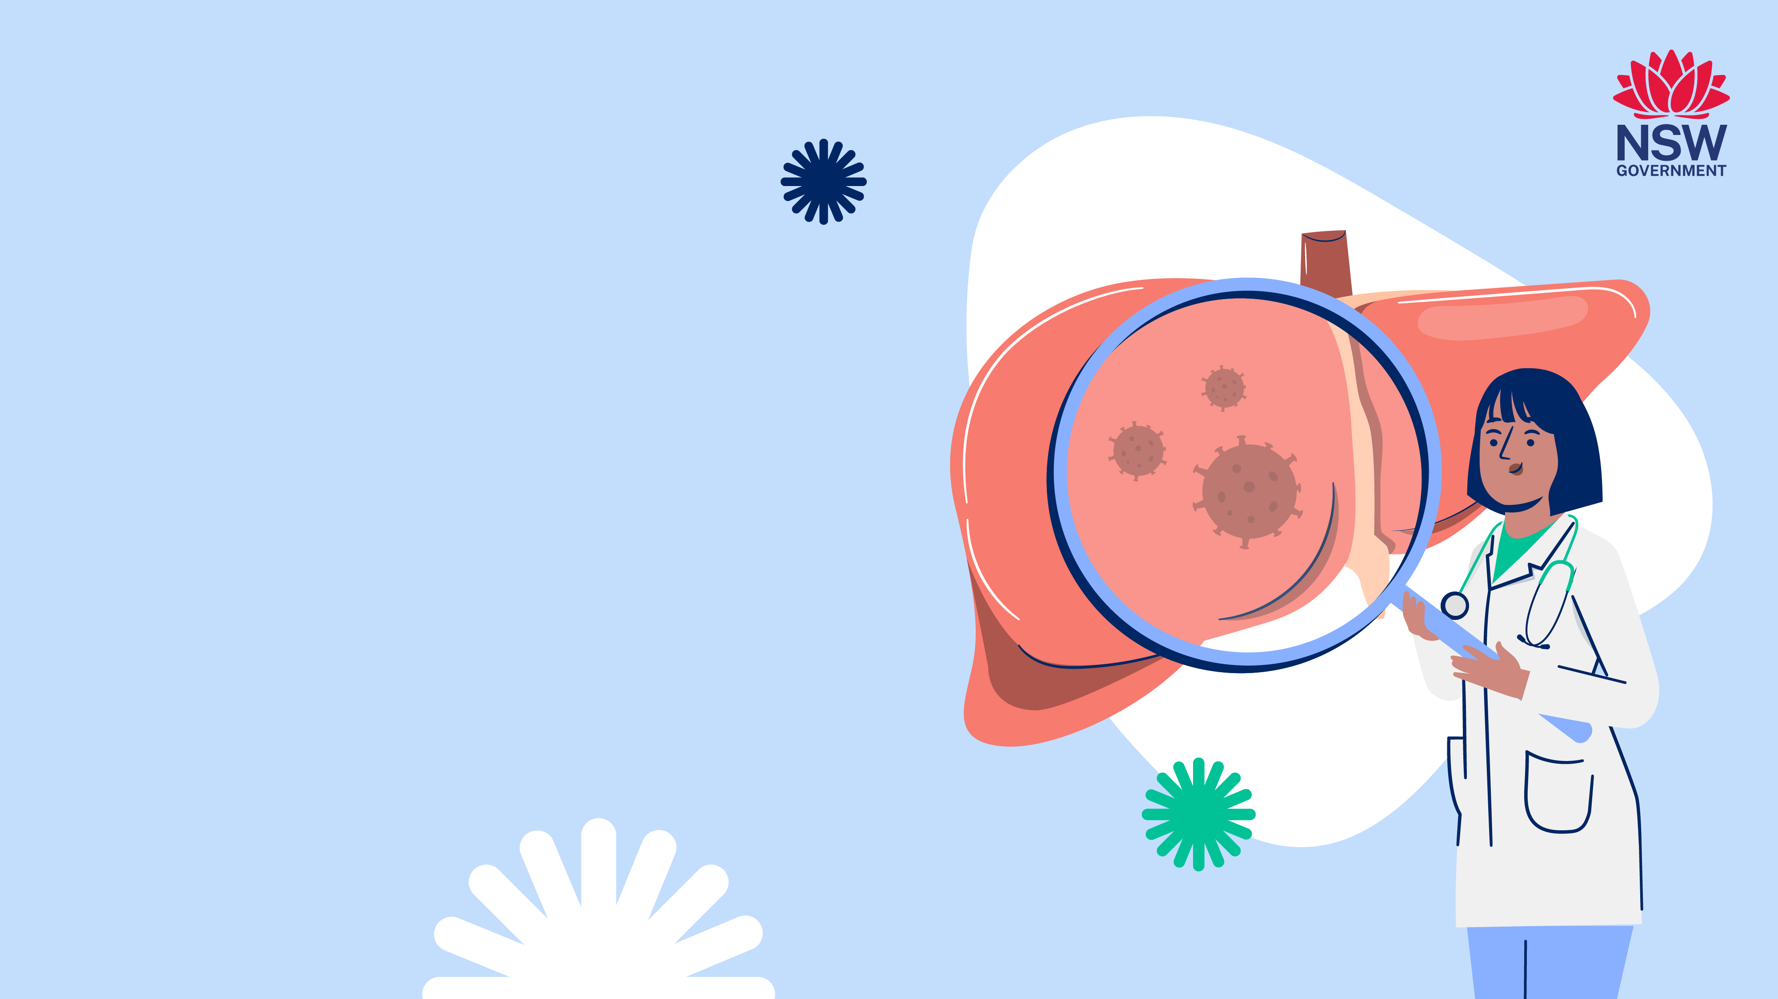
हेपाटाइटिस सी (Hepatitis C) को बुझाइ

Slide 2

हेपाटाइटिस सी (Hepatitis C) किन महत्वपूर्ण छ?
हेपाटाइटिस सी (Hepatitis C) महत्त्वपूर्ण छ किनभने यदि उपचार नगरिएमा यसले कलेजोमा गम्भीर क्षति र कलेजोको क्यान्सर निम्त्याउन सक्छ
हेपाटाइटिस सी (Hepatitis C) जो कोहीलाई पनि लाग्न सक्छ

Slide 3

आज हामी यस बारे कुरा गर्नेछौं…
हेपाटाइटिस सी (Hepatitis C) – आधारभूत कुराहरू
हेपाटाइटिस सी (Hepatitis C) कसरी लाग्छ?
हेपाटाइटिस सी (Hepatitis C) फैलिनबाट रोक्ने
हेपाटाइटिस सी (Hepatitis C) को परीक्षण
हेपाटाइटिस सी (Hepatitis C) निको पार्ने
तपाई कसलाई भन्नुहुन्छ र कसलाई भन्नुहुन्न?
कहाँबाट थप जानकारी प्राप्त गर्ने

Slide 4

हेपाटाइटिस सी (Hepatitis C) के हो ?
हेपाटाइटिस भनेको कलेजोको सूजन हो
हेपाटाइटिस सी (Hepatitis C) रगतबाट सर्ने भाइरस हो जसले तपाईको कलेजोलाई असर गर्छ।
हेपाटाइटिस सी (Hepatitis C) को उपचार छ।
उपचार बिना हेपाटाइटिस सी (Hepatitis C) ले कलेजोको रोग र कलेजोको क्यान्सर गराउन सक्छ।

Slide 5
हेपाटाइटिस सी (Hepatitis C) ले तपाईको कलेजोलाई कसरी असर गर्छ ?
स्वस्थ कलेजो
एक्यूट (तीव्र) संक्रमण
दीर्घकालीन संक्रमण
कलेजोको क्षति (सिरोसिस)
कलेजोले काम नगर्ने (लिभर फेलियर)
क्यान्सर

Slide 6
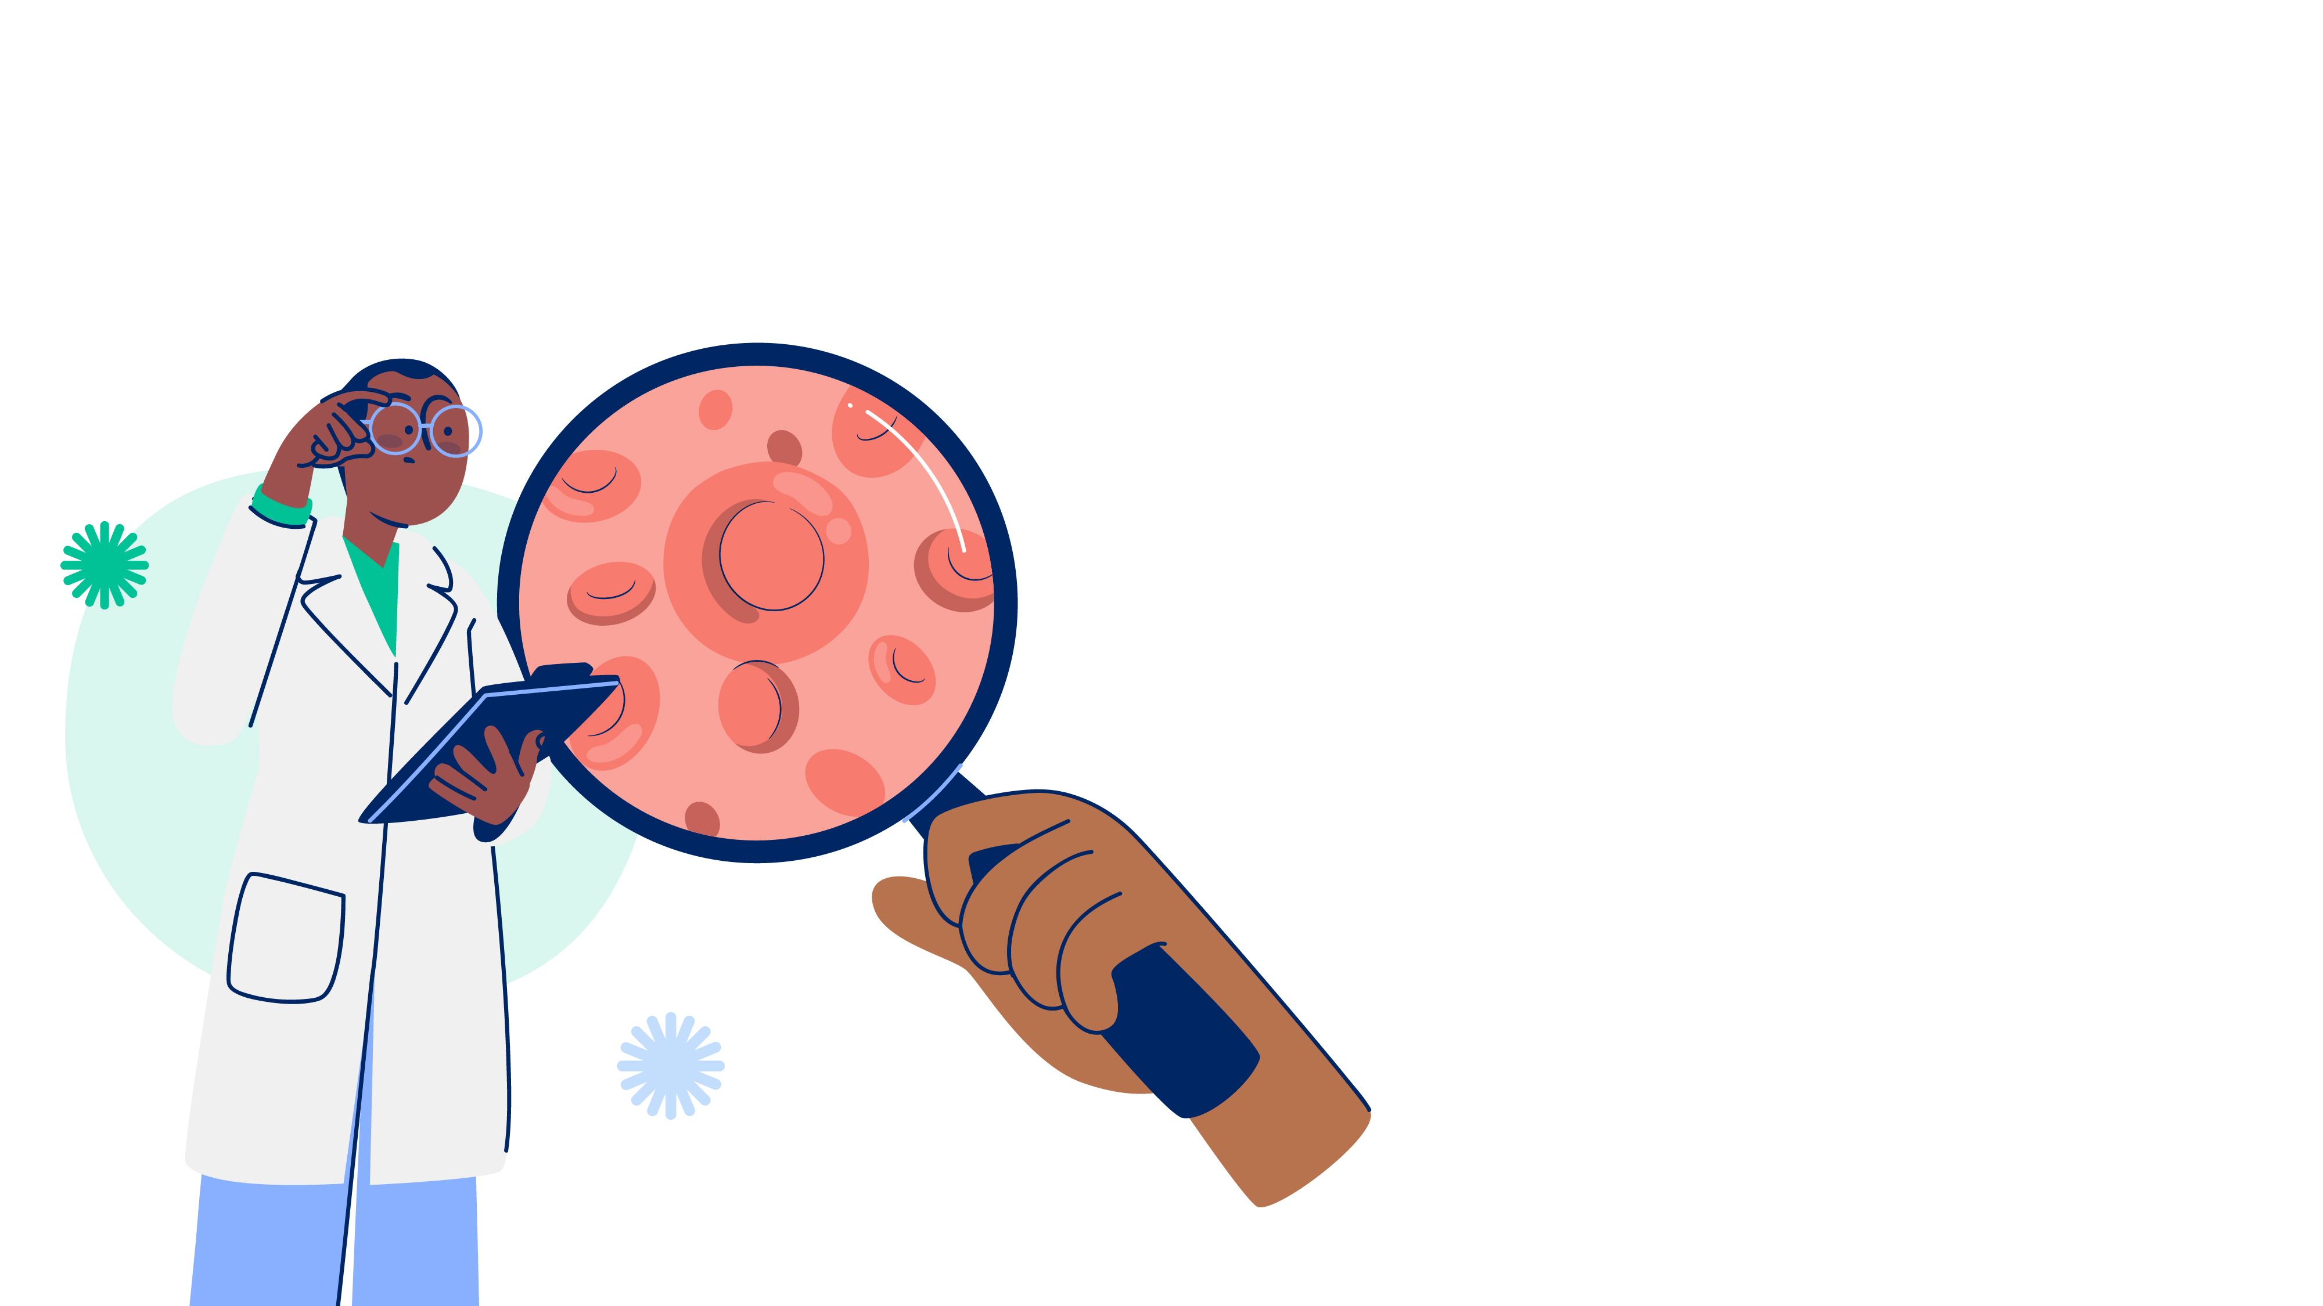
हेपाटाइटिस सी
(Hepatitis C) कसरी हुन्छ ?
जब हेपाटाइटिस सी (Hepatitis C) भएको व्यक्तिको रगत अर्को व्यक्तिको शरीरमा प्रवेश गर्छ
यसमा आँखाले देख्न नसकिने सानो मात्राको रगत पनि समावेश हुन्छ

Slide 7

यी अष्ट्रेलियामा सुरक्षित छन्
तपाईलाई निम्न बाट हेपाटाइटिस सी (hepatitis C) सर्न सक्छ …
विदेशमा गरिएका असुरक्षित चिकित्सा, दन्त, कस्मेटिक प्रक्रियाहरू, खोप वा शल्यक्रिया
रगत समावेश हुने असुरक्षित परम्परागत अभ्यासहरू, जस्तै ट्याटु बनाउने र छाला छेड्ने
रगत लागेको अरुको व्यक्तिगत सामान जस्तै रेजर र टूथब्रश प्रयोग गर्दा
यदि आमालाई हेपाटाइटिस सी (hepatitis C) छ भने गर्भावस्था वा बच्चा जन्माउने क्रममा आमाबाट बच्चामा
कण्डम बिना यौन सम्पर्कको समयमा रगत-देखि-रगत सम्पर्क
दुर्घटनावश सुईको चोट
औषधि वा स्टेरोइडहरू सुई लगाउन प्रयोग गरिने कुनै पनि उपकरण साझा गर्दा र पुन: प्रयोग गर्दा
अष्ट्रेलियामा सन् १९९० भन्दा पहिले गरिएको रक्तक्षेपण

Slide 8

तपाईलाई निम्नबाट हेपाटाइटिस सी (hepatitis C) सर्न सक्दैन…
शौचालय साझा गर्दा
खाना, पिउने पदार्थ, प्लेट, खाने सामग्रीहरू साझा गर्दा
लामखुट्टे वा अन्य कीराले टोक्दा
स्विमिंग पूलहरू साझा गर्दा
हाच्छिउँ गर्दा
खोक्दा
अँगालो हाल्दा
चुम्बन गर्दा

Slide 9

हेपाटाइटिस सी (Hepatitis C) का लक्षणहरू के के हुन्?
हेपाटाइटिस सी (Hepatitis C) भएका धेरै मानिसहरूमा रोगको कुनै लक्षण वा संकेत देखिँदैन।
दिर्घकालिन हेपाटाइटिस सी (chronic hepatitis C) भएका व्यक्तिहरूले आफ्नो कलेजो धेरै क्षतिग्रस्त नभएसम्म बिरामी महसुस नगर्न सक्छन्। यसो हुन धेरै वर्ष लाग्न सक्छ।
तपाईलाई हेपाटाइटिस सी (Hepatitis C) छ कि छैन भनेर थाहा पाउने एक मात्र तरिका रगत परीक्षण हो

Slide 10

हेपाटाइटिस सी
(Hepatitis C) को परीक्षण
हेपाटाइटिस सी (Hepatitis C) परीक्षणको लागि आफ्नो डाक्टरलाई भन्नुहोस्। यदि तपाईसँग मेडिकेयर कार्ड छ भने परीक्षण नि:शुल्क छ
परिक्षणका प्रकारहरु
एन्टिबडी परीक्षण: तपाईलाई कहिल्यै हेपाटाइटिस सी (Hepatitis C) भएको छ कि छैन भनेर देखाउँछ।
पीसीआर परीक्षण: तपाईलाई अहिले हेपाटाइटिस सी (Hepatitis C) छ कि छैन भनेर देखाउँछ।
ड्राइ (सुकेको) रगतको धब्बाको (डिबिएस ) परीक्षण: तपाईको रगतमा हेपाटाइटिस सी (Hepatitis C) देखाउँछ।
कहाँ परीक्षण गर्ने
सामान्य चिकित्सक (GP)
एनएसडब्ल्यू (NSW) यौन स्वास्थ्य क्लिनिकहरू
परिवार नियोजन अष्ट्रेलिया
डिबिएस परीक्षणको लागि अनलाइन

Slide 11

हेपाटाइटिस सी (Hepatitis C) परीक्षण कसले गराउनु पर्छ?
यदि तपाई हेपाटाइटिस सी (hepatitis C) भएको देशमा जन्मनुभएको वा बस्नुभएको छ भने, तपाईले हेपाटाइटिस सी (hepatitis C) को परीक्षण गर्नु महत्त्वपूर्ण छ
हेपाटाइटिस सी (Hepatitis C) को परीक्षण गराउनु पनि महत्त्वपूर्ण छ यदि तपाई:
अर्को देशमा रगत चढाउने, खोप लगाउने, शल्यक्रिया गर्ने वा अन्य चिकित्सा वा दन्त उपचार गराएको भए
परम्परागत चिकित्सा अभ्यास गराइएको भए, जस्तै कटिङ, कपिङ वा कोइनिङ
तपाईलाई हेपाटाइटिस बी वा एचआईभी भएमा
तपाईको ट्याटु वा शरीर छेड्ने काम निष्क्रिय (स्टेराइल) उपकरणले गरिएको हो कि होइन भन्ने कुरा निश्चित छैन भने
औषधि वा स्टेरोइड सुई लगाएको हुनुहुन्छ वा सुई लगाउने उपकरण साझा गर्नुभएको छ भने
कहिल्यै जेलमा बसेको हुनुहुन्छ भने
फेब्रुअरी १९९० भन्दा अघि अष्ट्रेलियामा रगत चढाइएको (रक्तक्षेपण) भए

Slide 12

हेपाटाइटिस सी (Hepatitis C) को उपचार कसरी गरिन्छ?
हेपाटाइटिस सी (Hepatitis C) को उपचार डाइरेक्ट एक्टिङ एन्टी-भाइरल (DAAs) भनिने औषधिले गरिन्छ
तिनीहरू चक्की वा ट्याब्लेटहरू हुन् जुन:
तपाईको शरीरबाट भाइरस हटाउछ
लगभग ८ देखि १२ हप्तासम्म लिइन्छ
कम वा कुनै साइड इफेक्ट छैन
कलेजोको क्षति र कलेजोको क्यान्सरको जोखिम कम गर्छ
यदि तपाईसँग मेडिकेयर कार्ड छ भने कम लागतमा उपलब्ध छन्
हेपाटाइटिस सी (Hepatitis C) भएका ९५% मानिसहरूलाई निको पार्छ

Slide 13

हेपाटाइटिस सी (Hepatitis C) लाग्नबाट म कसरी आफूलाई जोगाउन सक्छु?
दाँत माझ्ने ब्रस वा रेजरजस्ता व्यक्तिगत सामानहरू अरूसँग साझेदारी नगर्नुहोस्
ट्याटू वा शरीर छेड्ने कार्य केवल इजाजतपत्र (लाइसेन्स) प्राप्त व्यावसायिकहरूबाट जीवाणुरहित (सफा) उपकरणको प्रयोग गरी गराउनुहोस्
चिकित्सा र दन्त उपचार केवल इजाजतपत्र (लाइसेन्स) प्राप्त पेशेवरहरूबाट गराउनुहोस्
यौनसम्पर्कको समयमा कन्डम र लुब्रिकेन्ट प्रयोग गर्नुहोस्
विदेश यात्रा गर्दा चिकित्सा र दन्त उपचार गराउँदा सावधानी अपनाउनुहोस्
रगत सफा गर्दा पन्जा लगाउने
कहिल्यै लागूपदार्थको सुई लगाउने उपकरण साझा नगर्नुहोस्

Slide 14

हेपाटाइटिस सी (Hepatitis C) को बारेमा रहेको गलत बुझाइ
भाइरल हेपाटाइटिस भएका धेरै मानिसहरूले निम्न कारणहरूले नकारात्मक मूल्याङ्कनको सामना गर्छन्:
अरूले हेपाटाइटिस सी (Hepatitis C) कसरी लागेको हो भन्ने सोच्ने तरिका
हेपाटाइटिस सी (Hepatitis C) सँग सम्बन्धित कार्यहरू
यसले मानिसहरूलाई आफ्नो हेपाटाइटिस सी (Hepatitis C) को बारेमा कुरा गर्न डर लाग्न सक्छ
गलत बुझाइले स्वास्थ्य सेवा र समर्थन प्राप्त गर्न पनि गाह्रो बनाउँछ

Slide 15

कसलाई भन्ने र नभन्ने
कानुन अनुसार तपाईले निम्न मानिसहरूलाई भन्नु पर्छ:
जब तपाई रगत दिनुहुन्छ
अंग र शुक्रकीट दान गर्दा
तपाईले स्वास्थ्य बीमा को लागि आवेदन दिँदा
यदि तपाई अष्ट्रेलियाली रक्षा बलमा सामेल हुँदै हुनुहुन्छ भने
अष्ट्रेलियामा बस्नको लागि प्रबेशाज्ञाको लागि आवेदन दिँदा
यदि तपाई चिकित्सा प्रक्रियाहरू गर्ने स्वास्थ्य सेवाकर्मी हुनुहुन्छ भने
तपाईले निम्न मानिसहरूलाई भन्नु पर्दैन:
तपाईको कामको हाकिमलाई
तपाईसँग काम गर्ने वा विद्यालय जाने मानिसहरू
परिवारका सदस्यहरू
तपाईको डाक्टरले तपाईको परिवारलाई तपाईलाई हेपाटाइटिस सी (Hepatitis C) भएको कुरा भन्न सक्दैनन्

Slide 16

हेपाटाइटिस सी (Hepatitis C) को लागि मद्दत कहाँ पाउने?
Your doctor or GP - तपाईंको डाक्टर वा जीपी
Liver clinics and specialists - कलेजोको क्लिनिक र विशेषज्ञहरू - १८०० ८०३ ९९० www.hep.org.au
मेडिकेयर आवश्यक छैन
Sexual health clinics - यौन स्वास्थ्य क्लिनिकहरू –
१८०० ४५१ ६२४ www.health.nsw.gov.au/sexualhealth
Multicultural HIV and Hepatitis Service - बहुसांस्कृतिक एचआईभी र हेपाटाइटिस सी (Hepatitis) सेवा www.mhahs.org.au
Hepatitis NSW – हेपाटाइटिस एनएसडब्ल्यू (NSW) –
1800 803 990 www.hep.org.au

Slide 17
तपाईको भाषामा सहयोग
यदि तपाईलाई आफ्नो भाषामा आफ्नो डाक्टर वा स्वास्थ्य प्रदायकसँग कुरा गर्न सहयोग चाहिन्छ भने:
अनुवाद तथा दोभाषे सेवा (TIS) लाई १३ १४ ५० मा फोन गर्नुहोस्
सेवा नि:शुल्क र गोप्य छ
रिसेप्शनिस्टलाई तपाईको लागि नि:शुल्क दोभाषे बुक गर्न भन्नुहोस्
17

Slide 18

हामीले आज के सिक्यौं?
सही वा गलत?
हेपाटाइटिस सी (Hepatitis C) भाइरस भएको व्यक्तिलाई चुम्बन गर्दा तपाईलाई हेपाटाइटिस सी (Hepatitis C) लाग्न सक्छ।
खाना बाँडेर खादा अरूलाई हेपाटाइटिस सी (Hepatitis C) सर्छ।
खोप लगाएर तपाईले हेपाटाइटिस सी (Hepatitis C) लाग्नबाट आफूलाई बचाउन सक्नुहुन्छ।
तपाईले विदेशमा ट्याटू गराउनु भएको छ र प्रयोग गरिएको उपकरण सफा थियो कि थिएन निश्चित हुनुहुन्न भने, परीक्षण गराउनु पर्छ।

Slide 19
जान्नुपर्ने महत्त्वपूर्ण सन्देशहरू
हेपाटाइटिस सी (Hepatitis C) भनेको हेपाटाइटिस सी (Hepatitis C) भाइरसले गराउने कलेजोको संक्रमण हो।
यो संक्रमित रगतको सम्पर्कबाट रगतबाट रगतमा सर्छ।
यदि उपचार नगरिएमा यसले कलेजोमा गम्भीर क्षति पुर्‍याउन सक्छ।
धेरै मानिसहरूलाई यो भाइरस छ र उनीहरूलाई थाहा छैन।
खोप छैन तर उपचार भने छ।
हेपाटाइटिस सी (Hepatitis C) को उपचार ९५% प्रभावकारी छ।

Slide 20

तपाईंको कुनै प्रश्न छ?

Slide 21
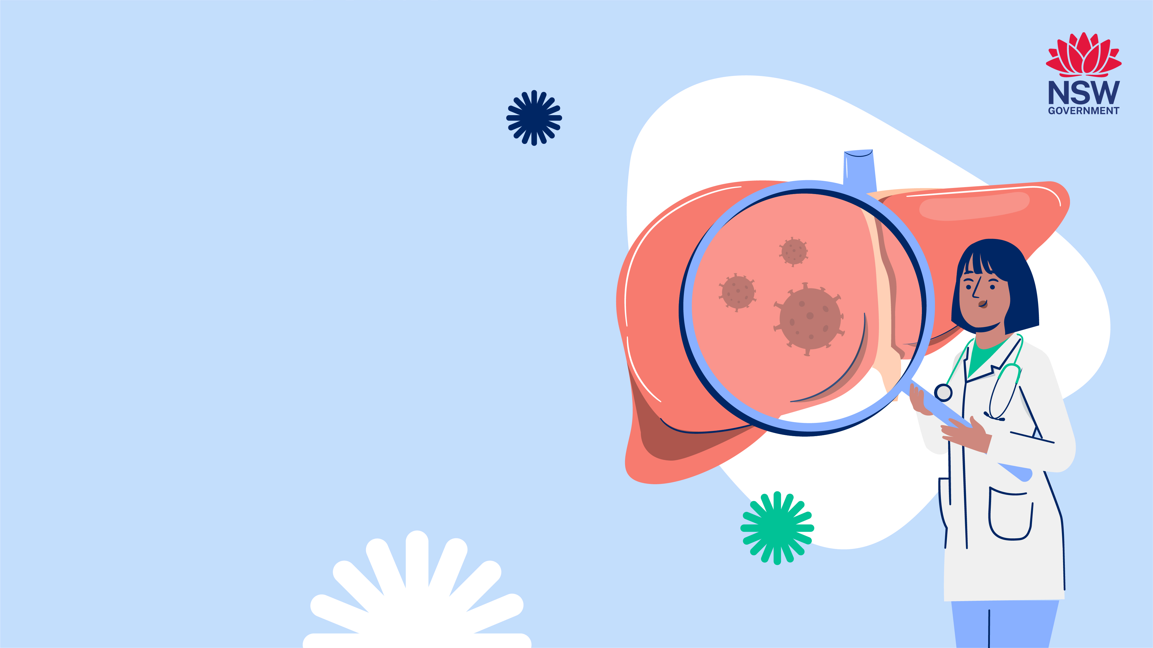
August 2025
विकसित: एनएसडब्ल्यू (NSW)
बहुसांस्कृतिक एचआईभी (HIV) र
हेपाटाइटिस सेवा (NSW Multicultural
HIV and Hepatitis Service)
(MHAHS) mhahs.org.au

